Slide 1

Consumentenpsychologie
Hoofdstuk 1
Wat is consumentengedrag?

Slide 2
Doelstellingen
Na de studie van dit hoofdstuk:
  kun je omschrijven wat we verstaan onder consumentengedrag;
  kun je een bespreking geven van de typologie van producten volgens Engel;
  kun je een toelichting geven bij de samenhang tussen een toenemend inkomen en de aanschaf van diverse typen van producten;
  kun je de kenmerken van de consumptiecultuur beschrijven;

Slide 3
Doelstellingen
  kun je aantonen hoe die consumptiecultuur is kunnen ontstaan;
  kun je een beschrijving geven van de productlevenscyclus en de betekenis hiervan voor de marketeer;
  kun je het verband aanduiden tussen de cognitieve informatieverwerking en de productlevenscyclus;
  kun je het onderscheid aangeven tussen de marketing en de consumentenpsychologie;

Slide 4
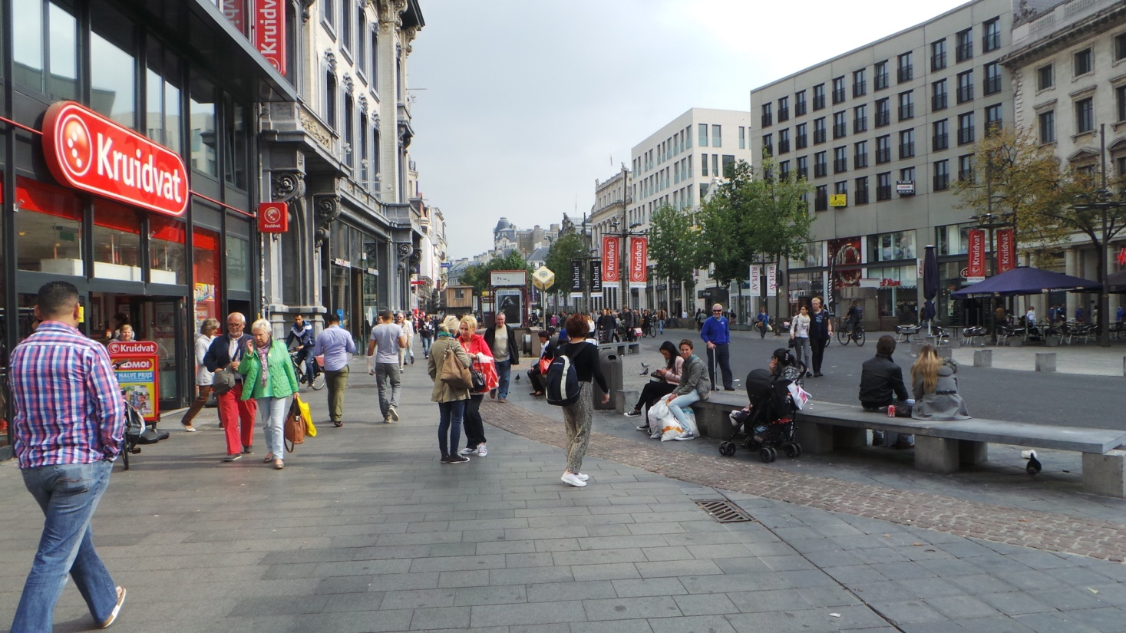
Doelstellingen
  kun je een toelichting geven bij het beschrijvende aspect van deze studie van het consumentengedrag;
  kun je aangeven wie belang heeft bij deze studie van het consumentengedrag.

Slide 5
Wat is consumentengedrag?
Een definitie van consumentengedrag.
Wat is het aanbod van goederen en diensten?
- van schaarste naar overvloed;
- een index van consumentenvertrouwen;
- een consumptiemaatschappij;
- de productlevenscylus.
Wat is het onderscheid tussen marketing en consumentenpsychologie?
Een beschrijvende studie?
Wie heeft belang bij deze studie?

Slide 6
1.1 Een definitie van consumentengedrag
‘Het betreft mentale en fysieke handelingen, met hun aanleidingen, oorzaken en gevolgen, van individuele en (meestal) kleine groepen, betreffende oriëntatie, aanschaf, gebruik, onderhoud, en afdanken, van schaarse goederen en diensten, uit de commerciële sector, overheidssector en huishoudelijke sector,
leidend tot functievervulling en het bereiken van doelen en waarden en hiermee tot tevredenheid en welzijn, lettend op korte- en langetermijneffecten, de individuele en maatschappelijke gevolgen.’

Slide 7
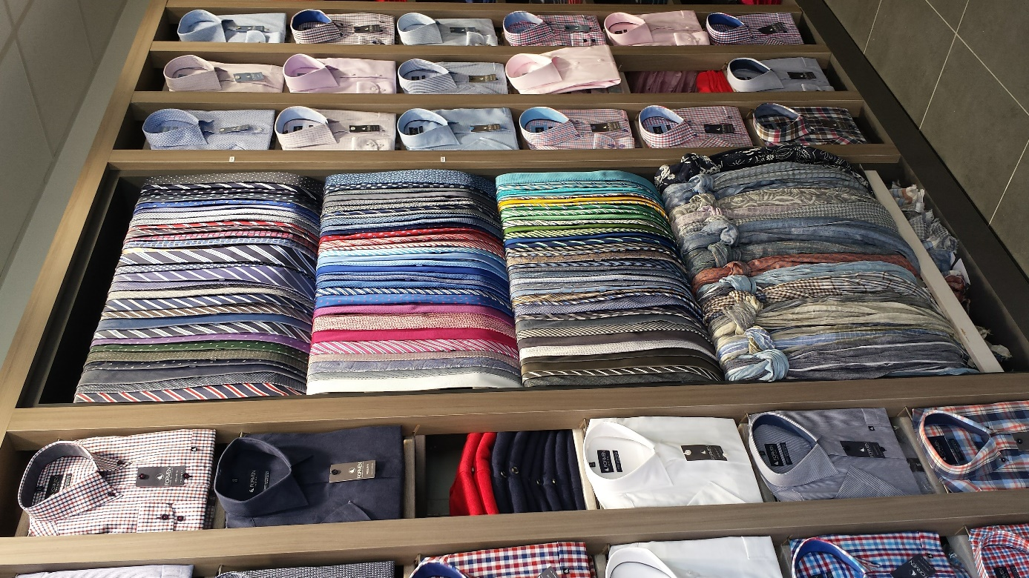
1.2 Het aanbod van goederen en diensten
Van schaarste naar overvloed.
Wat is het verband tussen het toenemende inkomen en uitgaven voor diverse typen van goederen?
- noodzakelijke goederen
- inferieure goederen
- luxegoederen

Slide 8
1.2 Het aanbod van goederen en diensten
Een index van consumentenvertrouwen.
- Wat is uw visie op de economie?
- Hoe verwacht u dat uw gezinsinkomen zal ontwikkelen?
- Is het nu het geschikte moment om duurzame goederen aan te schaffen?

Slide 9
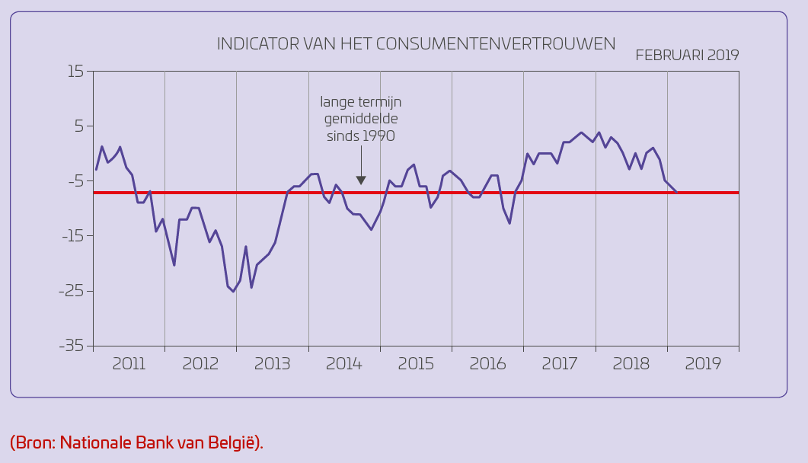
1.2 Het aanbod van goederen en diensten
Index van consumentenvertrouwen:

Slide 10

1.2 Het aanbod van goederen en diensten
Vanaf de tweede helft van vorige eeuw overgang van schaarste naar overvloed:
De consumptiecultuur
- consumptie bevindt zich op hoog niveau;
- goederen worden vooral verworven via aankoop en minder door eigen productie;
- consumptie en overconsumptie worden algemeen aanvaard;
- mensen evalueren zichzelf en anderen op basis van hun consumptiegedrag.

Slide 11
1.2 Het aanbod van goederen en diensten
Hoe is deze consumptiemaatschappij ontstaan?
- aanbod van goederen werd verbeterd door comparatieve voordelen en de verbeterde technologieën;
- toenemend inkomen heeft bijgedragen aan de vraag naar goederen;
- reclame stimuleert het gebruik van goederen.

Slide 12

1.2 Het aanbod van goederen en diensten
Een sociaal expressieve betekenis van producten?

Slide 13
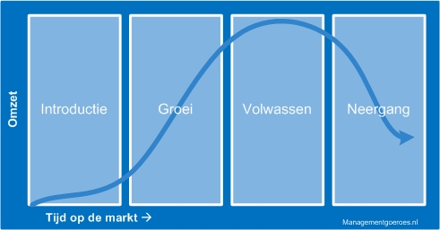
1.2 Het aanbod van goederen en diensten
De productlevenscyclus geeft het verband aan tussen de tijd en de bezitsgraad in de populatie:

Slide 14
1.2 Het aanbod van goederen en diensten
De productlevenscyclus:
- introductiefase bv. mobiel betalen
- groeifase, bv. elektrische auto
- volwassenheidsfase, bv. smartphone
- eindfase, bv. iPod
Deze PLC wordt steeds sneller doorlopen. Twee jaar na de introductie kan de bezitsgraad nog moeilijk verhogen.
Veel producten worden uit de markt genomen voordat ze de volwassenheidsfase bereiken.

Slide 15
1.2 Het aanbod van goederen en diensten
Wat is de moraal van de PLC voor de marketeers?
Gezien de beperkte houdbaarheid
van de producten…
Innovaties zijn van levensbelang.

Slide 16
1.3 Marketing versus consumentenpsychologie?
Marketing ‘omvat de ontwikkeling, prijsbepaling, promotie en distributie van producten, diensten of ideeën die de klanten toegevoegde waarde bieden’ (Verhage & Visser, 2018).
Marketingmix: instrumenten van de marketeer: product, prijs, promotie, plaats.
Marketing is een vorm van bedrijfsbeleid waarbij op een resultaatgerichte wijze de wensen van klanten centraal komen te staan.

Slide 17
1.3 Marketing versus consumentenpsychologie?
Inzicht in consumentengedrag is van belang voor de marketeers. Marketeers hebben vooral oog voor de oriëntatiefase, aankoopfase en tevredenheid na de aankoop.
Consumentenpsychologie vormt de basis voor de marketing. Maar consumentenpsychologie heeft ook oog voor het gebruik en afdanken van producten.
Bv. speelt milieubewustzijn een rol in het afdanken van producten?
Wat is het belang van consumentenpsychologie voor marketing? https://marketbusinessnews.com/financial-glossary/consumer-behavior/

Slide 18
1.4 Een beschrijvende studie?
Een normatieve benadering:
HOE moeten consumenten het best beslissen?
Een voorschrijvende benadering:
WAT moeten de consumenten kopen/gebruiken?
Voorspellende benadering:
Hoe zullen de consumenten reageren op wijzigingen in de omgeving?
Beschrijvende benadering:
Welke factoren beïnvloeden het consumentengedrag?

Slide 19
1.5 Wie heeft belang bij deze studie
De overheid:
bv. minder energie verbruiken, …
Het begrip nudging
Marketeers:
Hoe zullen consumenten reageren op extra informatie?
De consumenten:
Hoe worden we beïnvloed door marketeers?
De wetenschap:
Hoe beïnvloeden consumenten elkaar?
De (toegepaste) psycholoog:
Veel psychische problemen zijn gerelateerd aan consumentengedrag.

Slide 20
Besluit
Consumentengedrag moet breder worden opgevat dan alleen het aankopen.
In het aanbod van goederen komen steeds meer de luxeproducten op de voorgrond.
In onze consumptiemaatschappij wint de sociaal expressieve functie van goederen aan belang.
De PLC geeft het verband aan tussen de tijd en de bezitsgraad van een product.

Slide 21
bESLUIT
In deze PLC onderscheiden we
- introductiefase;
- groeifase;
- volwassenheidsfase;
- eindfase.
Consumentenpsychologie heeft een ruimer blikveld dan de marketing.
In dit boek beperken we ons tot een beschrijvende benadering.
Wie heeft belang bij deze studie? Overheid, marketeers, consumenten, wetenschap, psychologen.

Slide 22
Consumentenpsychologie

